Slide 1
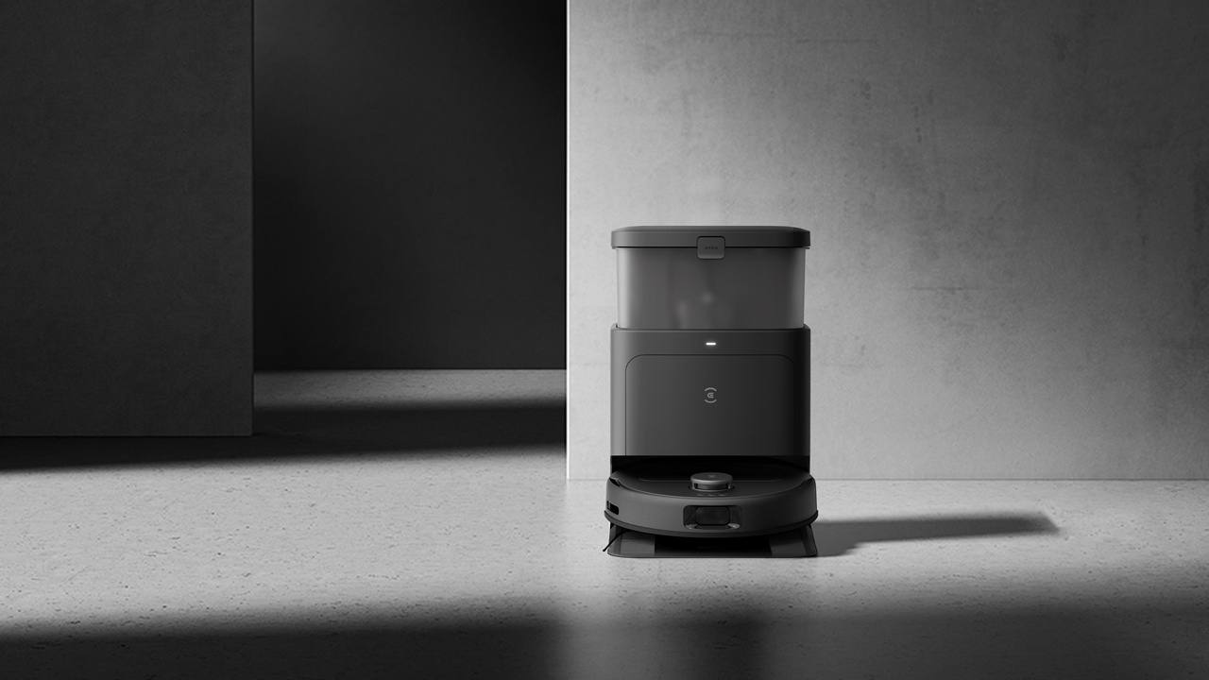

BRIEF ENDORSEMENT
ECOVACS N30 PRO OMNI

Slide 2
01.
General Brief

Slide 3

General Brief
Format Pelaporan | Memberikan laporan insight (keterlibatan, penayangan cerita, jangkauan, tayangan, klik tautan, dll) dari video / foto maksimum H+7 hari setelah Anda memposting video yang ditentukan
Proses Review Konten | Sebelum konten di unggah , silahkan hubungi whatsapp (0811-3331-4593 - Shendy) dan kami akan meminta konten agar dikirimkan dalam resolusi tinggi baik file foto maupun video dengan format jpeg / jpg / mp4 ke whatsapp atau melalui email kol02.mazuta@gmail.com
Klaim | Ecovacs Indonesia memiliki hak untuk menggunakan video atau foto dari creator sesuai dengan kesepakatan yang disepakati oleh kedua belah pihak
Pembayaran | Pembayaran akan diproses sesuai dengan t & c yang disepakati oleh kedua belah pihak
E c o v a c s R o b o t i c V a c u u m

Slide 4






USP Ecovacs N30 Pro Omni
Brand Tag
Robot vacuum yang bisa nyapu sekaligus pel
Mampu mengepel hingga jarak 1mm dari tepi dinding dengan Mop Extender yang bisa memanjang
ZeroTangle 2.0 Anti-Tangle yang telah ditingkatkan (dengan desain V-shape) mampu membersihkan rambut rontok di lantai secara lebih efektif
Dengan sistem pembersihan lima tahap dari OZMO Turbo 2.0, N30 Pro OMNI ini sangat efektif untuk menghilangkan noda membandel
Cerdas mendeteksi karpet, otomatis angkat mop 9mm agar tidak basah
Maintenance-free hingga 150 hari, dan memberikan deep cleaning hingga 30 hari.
Dilengkapi dengan drive wheels yang kuat untuk melewati rintangan hingga 20mm
mampu membersihkan hingga 320 menit dalam satu kali charge.
Quick mapping ruangan 100m2 up to 6 menit, mapping up to 150m2
Hot air drying 60derajat mengeringkan kain pel dengan cepat
Navigasi true mapping, 3D home mapping
Tangki air 3,5lt
@ecovacs.indonesia
@ecovacs_indonesia
www.ecovacs.id
Ecovacs Official Shop
Ecovacs Indonesia
#LiveSmartEnjoyLife
#EcovacsIndonesia
E c o v a c s R o b o t i c V a c u u m

Slide 5


Elegant& Integrated
Elegant & Integrated

Slide 6
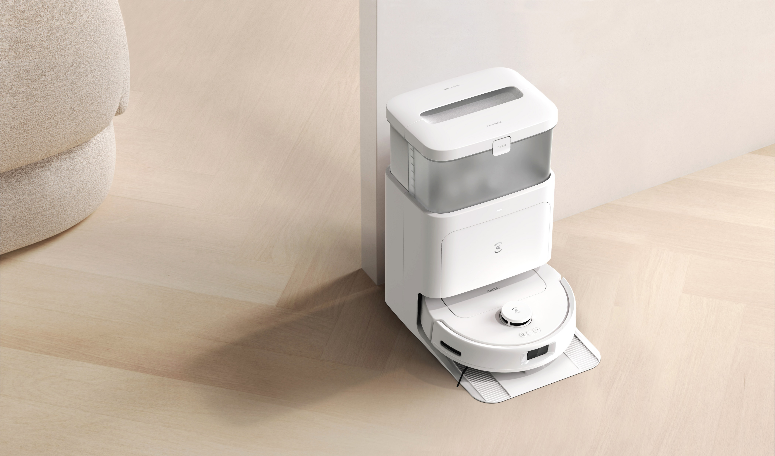
Compact & Refined

Slide 7
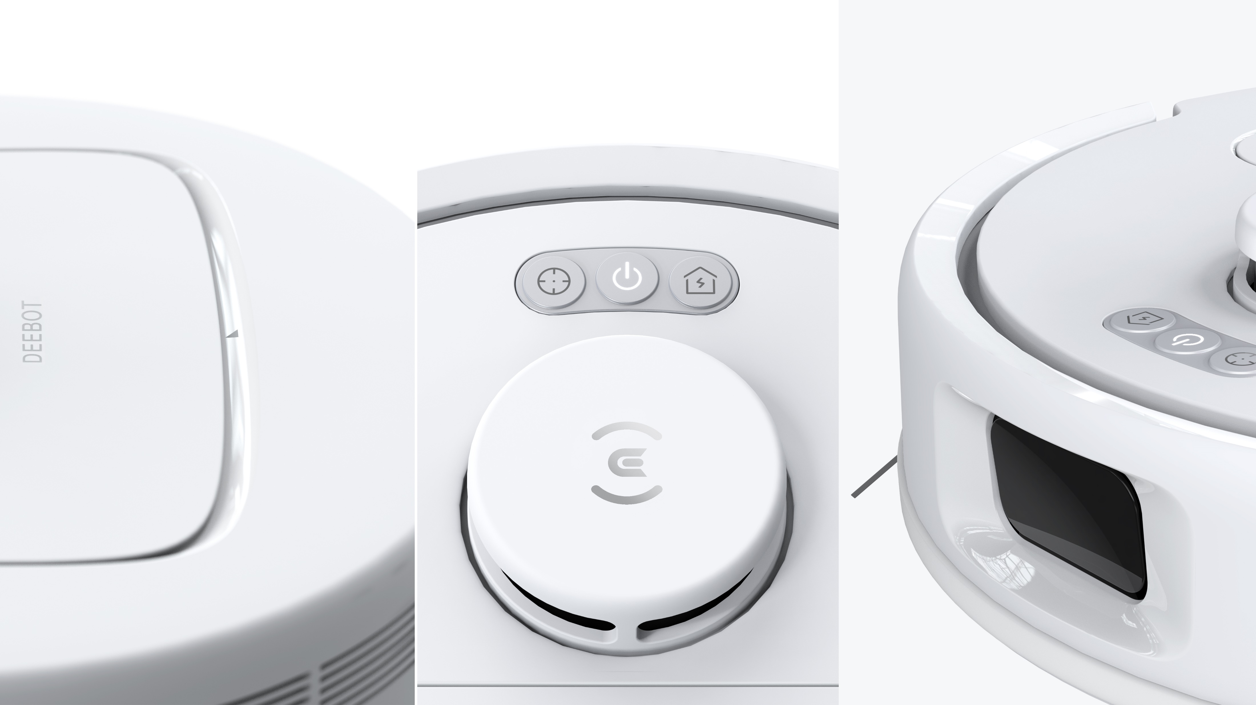
Every detail is exquisitely crafted

Slide 8
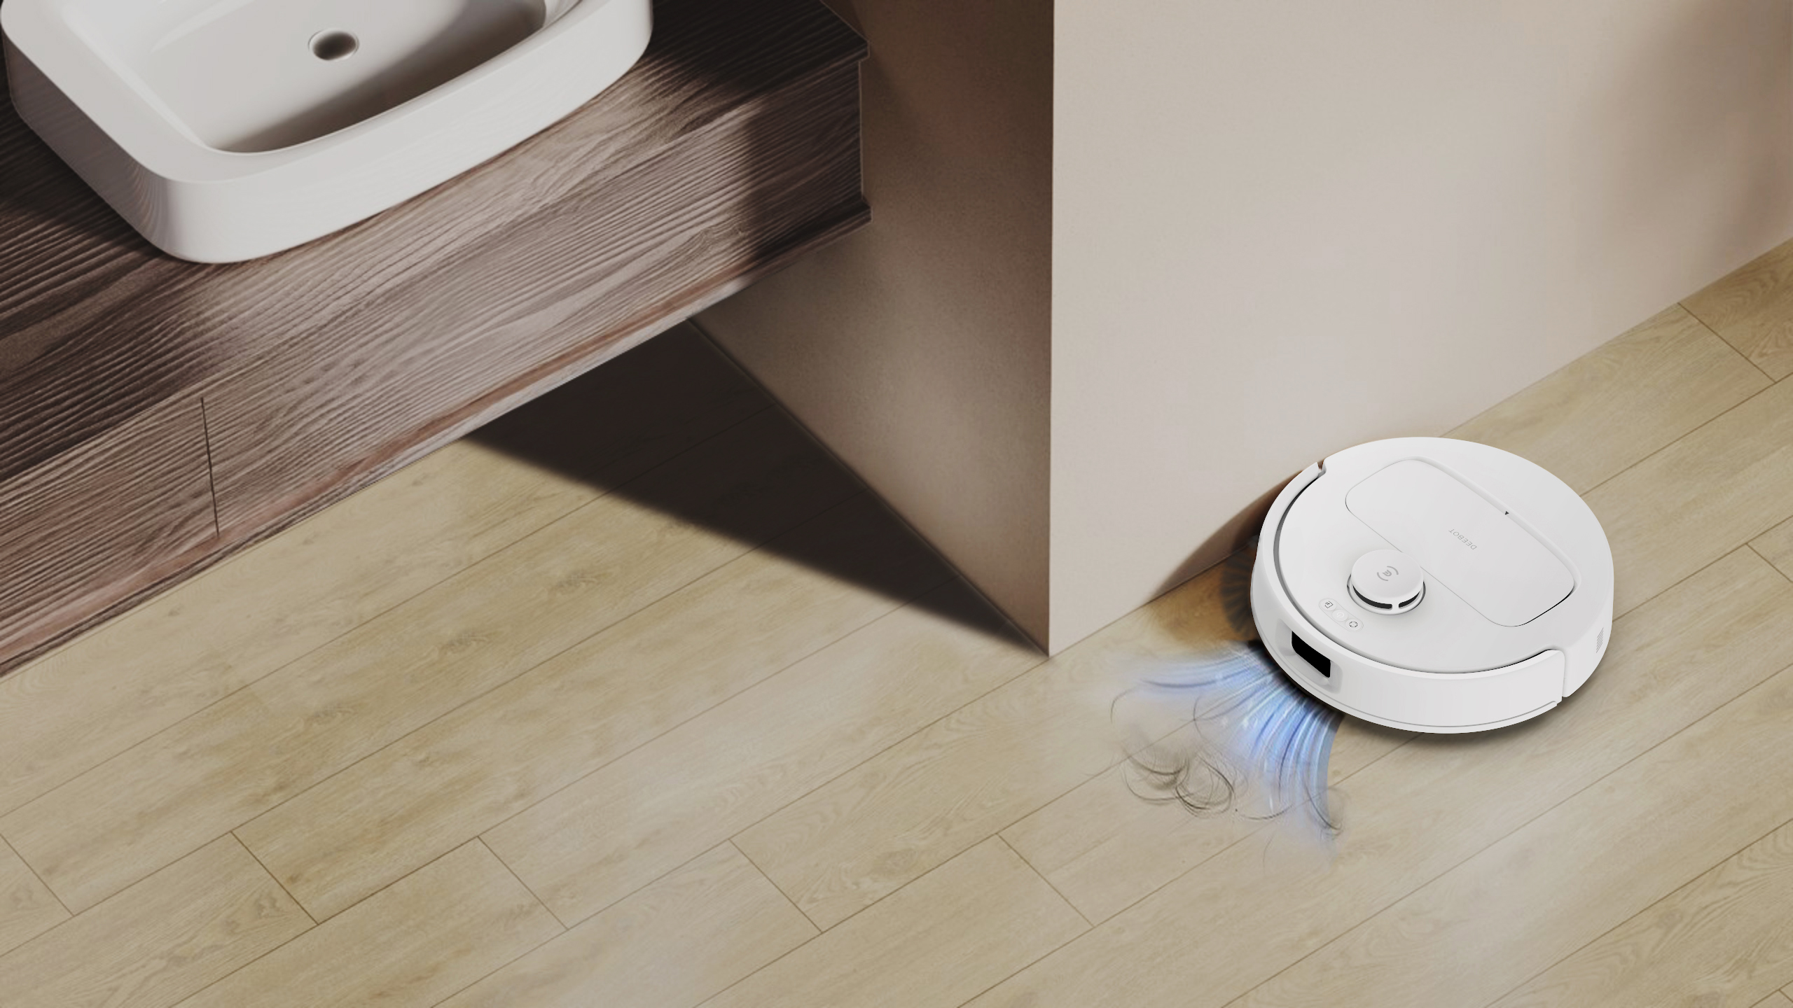
ZeroTangle 2.0 Anti-Tangle Technology

Slide 9
Visual & Communication Brief
DO’S
DON’TS
GUNAKAN KAMERA HIGH RESOLUTION,
HASIL VIDEO HARUS JERNIH
WAJIB ADA VOICE OVER & DIBERI TEXT DENGAN FONT YANG JELAS
PRODUK & HASIL PENGGUNAAN HARUS TERLIHAT JELAS
PENYEBUTAN NAMA BRAND DAN PRODUK HARUS JELAS DAN LENGKAP
KONTEN VIDEO HARUS CERAH,
TERLIHAT JELAS & RESOLUSI TINGGI
LOGO ECOVACS & NAMA PRODUK TIDAK BOLEH DIBLUR DAN JANGAN TERBALIK/MIRROR
MENYEBUTKAN/MENAMPILKAN
PRODUK/BRAND KOMPETITOR LAIN
MENYAMPAIKAN HAL NEGATIF TENTANG PRODUK
MEMUNCULKAN OPINI YANG TIDAK BENAR UNTUK MEMANCING INTERAKSI NEGATIF DARI AUDIENCE
MEMBERIKAN PENJELASAN MELALUI HASIL CAPTURE DARI BRIEF YANG DIBERIKAN
E c o v a c s R o b o t i c V a c u u m

Slide 10
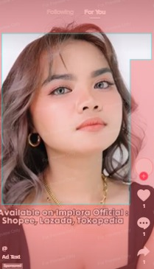
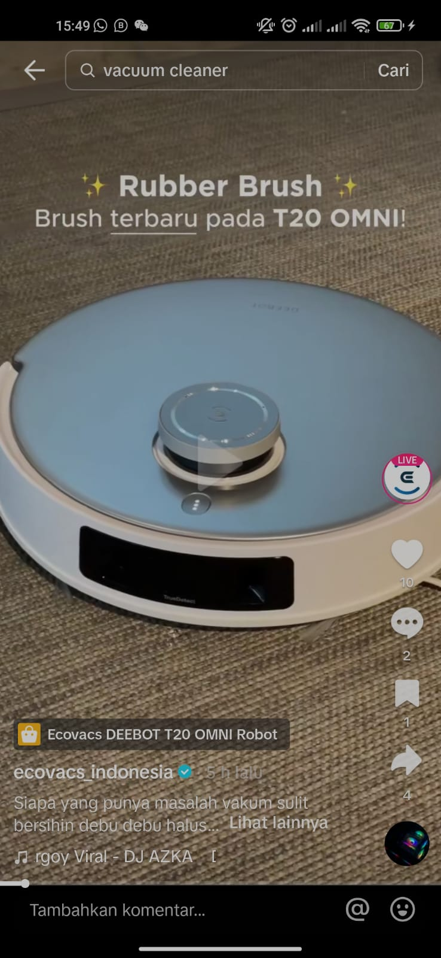
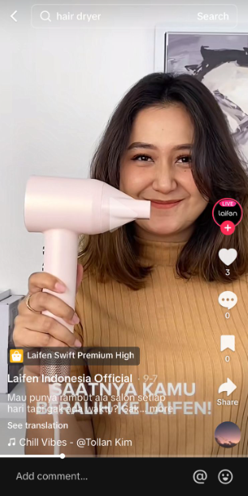
Mandatory Video
DO
Perhatikan save area! Keseluruhan copy/text harus berada di save area yang terbaca dan terlihat jelas oleh audience
DO
Text harus ada di wilayah kotak hijau ini agar tidak terpotong
DONT
Jangan ada text video di wilayah ini karna akan tertutup text caption

Slide 11
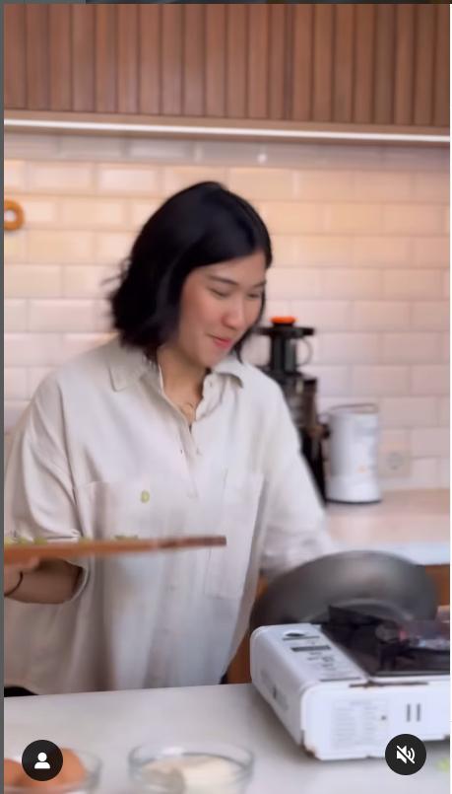
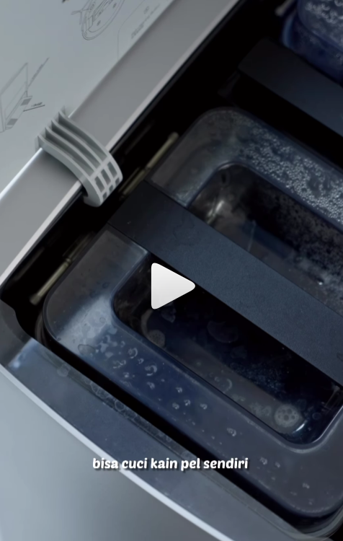

Mandatory Video
  Untuk keperluan thumbnail/cover, mohon sertakan part dgn pose yang membuat audience curious.
  Tidak dianjurkan cover menggunakan foto KOL dengan produk.
Referensi penulisan USP (Unique Selling Point)
& varian produk harus jelas

Slide 12
02.
IDEA CONCEPT
Video Review
E c o v a c s R o b o t i c V a c u u m
10

Slide 13

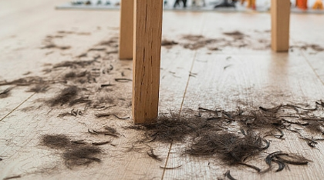
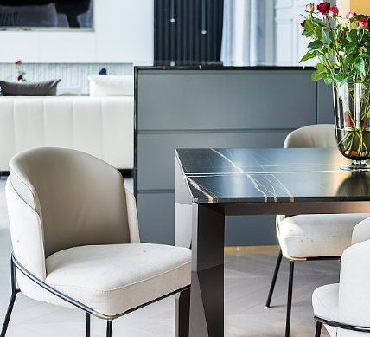
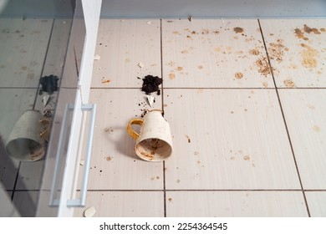
The Cleaning Solution of the N30 FAMILY
Tangle-free hair
Difficult to clean edges
Stubborn stains are hard to remove
ZeroTangle™ 2.0 Anti-Tangle Technology
TruEdge Adaptive Edge Mopping
OZMO Turbo 2.0 Rotating Mopping System

Slide 14
SOW: IG REELS / TIKTOK
Deskripsi:
Buat video dengan kegiatan sehari-hari di rumah saat menggunakan N30 Pro OMNI. Video harus menggambarkan bagaimana N30 Pro OMNI bisa mempermudah hidup dan menjaga kebersihan tanpa usaha berlebih. Fokus pada kesan rileks dan kenyamanan yang diberikan oleh teknologi produk ini. Konten dibuat dengan daily activity KOL untuk enjoy their life with Ecovacs.
Alur Video:
  Key Point/Hook (3 detik pertama):
  Mulai video dengan suasana tenang, bisa dengan kalimat seperti, “Ada cara mudah agar rumah selalu bersih tanpa repot setiap hari.” Buat tampilan thumbnail yang homey.
  Keseharian dengan N30 Pro OMNI:
  Gambarkan kegiatan santai di rumah, seperti menikmati waktu bersama keluarga atau bersantai, berolahraga dll, sambil menunjukkan bagaimana N30 Pro OMNI bekerja di background. Fokuskan pada kenyamanan karena rumah tetap bersih tanpa harus menyapu atau mengepel manual.
  Highlight Fitur Utama Secara Subtil:
  Tanpa terlalu detail, tunjukkan fitur-fitur canggih produk, seperti:
    Zero Tangle V-Shape: Sesekali perlihatkan bagaimana robot menangani rambut rontok di lantai, memberikan kesan bebas dari masalah rambut kusut di rumah.
    OZMO Turbo 2.0: Bisa direkam ketika robot membersihkan area yang sering kotor, seperti di dekat pintu masuk, dan lihat betapa bersihnya setelah selesai.
    Navigasi True Mapping 2.0: Tunjukkan gerakan robot yang rapi dan tidak tersendat-sendat saat membersihkan ruangan, memberikan kesan pintar dan terstruktur.
    9mm Lift Mopping: Saat robot melewati karpet, tunjukkan bagaimana pel otomatis terangkat, menjaga karpet tetap kering dan bersih.
    Maintenance-free: Tunjukan gimana robot akan ke Kembali ke station dengan sendiri untuk ngecas setelah rumah bersih
Natural Testimonial:
Berikan testimoni sederhana, misalnya “N30 Pro OMNI” ini benar-benar membantu menjaga rumah tetap bersih tanpa usaha ekstra. Berasa punya asisten pribadi yang selalu siap bersihin rumah!”
Idea Concept

Slide 15
SOW : IG REELS / TIKTOK
Catatan tambahan :
Anda membuat video yang menampilkan beberapa hal dibawah ini:
Anda diminta membuat konten video soft selling sekreatif mungkin disertai dengan voice over yang jelas
Tampilan wajah tampak segar & tidak kusam
Berikan penjelasan singkat, jelas, dan inforamtif mengenai USP Ecovacs N30 Pro Omni *tuliskan dlm bentuk text point di video*
Close statement dengan ajakan membeli Ecovacs N30 Pro Omni di official store
Hindari menunjukkan sikap yang bisa menimbulkan statement negatif dari audience (ex: menyebutkan jumlah tegangan/watt listrik yang menimbulkan statement tagihan listrik membengkak)
Ketentuan Caption:
Tag account Instagram: @ecovacs.indonesia/ tiktok : @ecovacs_indonesia di video
Hashtag : #LiveSmartEnjoyLife #EcovacsIndonesia

Slide 16
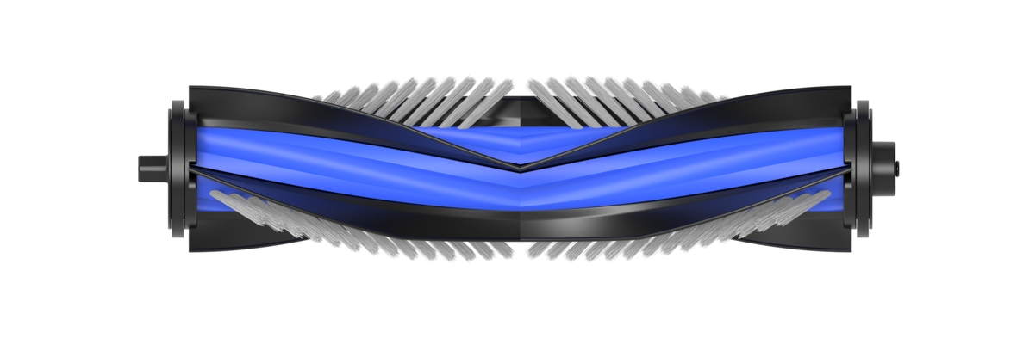
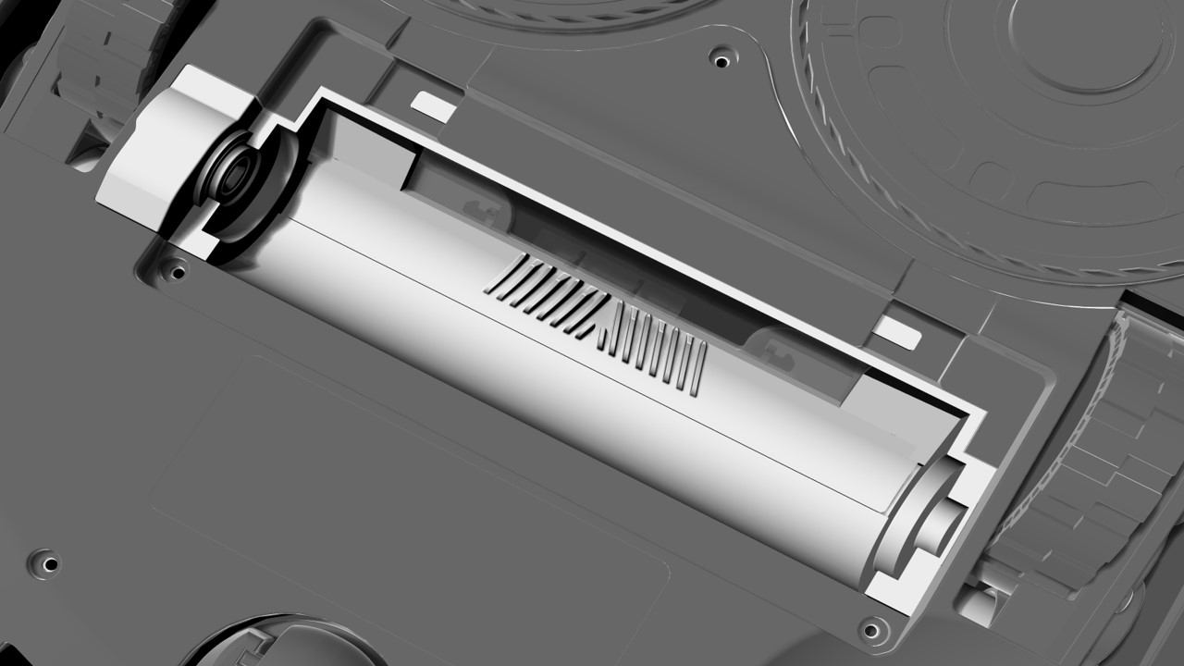
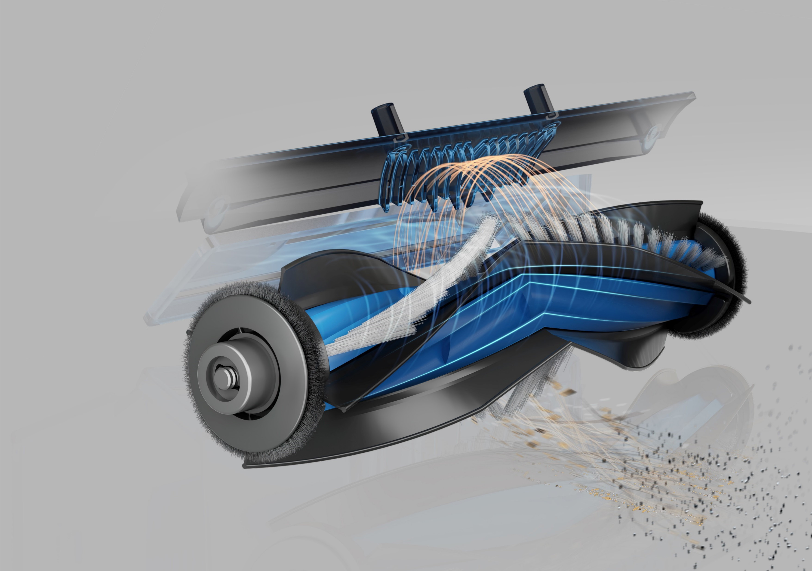
Zero Tangle V-Shape
What are the differences?

Slide 17
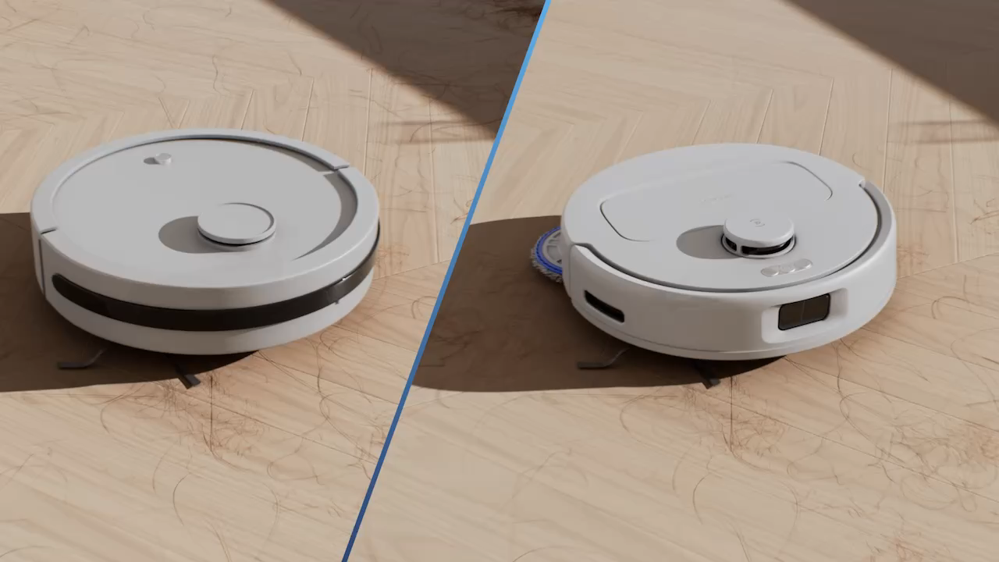
*Click to play

Slide 18
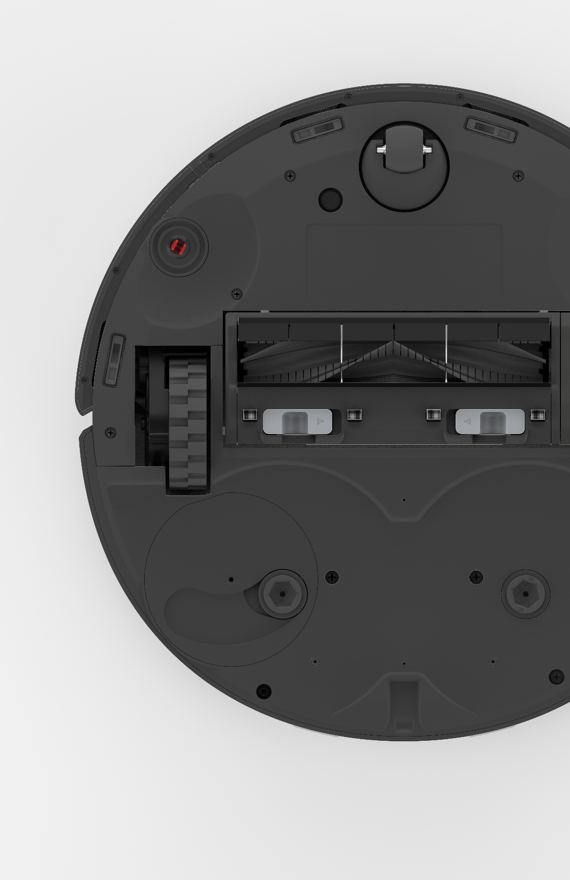
TruEdge Adaptive Edge Mopping,
Expert for edge cleaning
2mm
50mm
* Industrial Design Rendering, Not Final Appearance.

Slide 19

OMNI station ，Free your hands
60°C Hot Water Mop Washing
（For Premium）
1
5
Auto-Empty
40 °C Hot Air Drying
（For Premium）/（For U.S. standard SKU ）
2
6
One-Tap Self Cleaning
Automatic ECOVACS DEEBOT Solid Floor Cleaner
Detachable Cleaning Base
7
3
Intelligent Deep Mopping
4
Child Lock
8

Slide 20
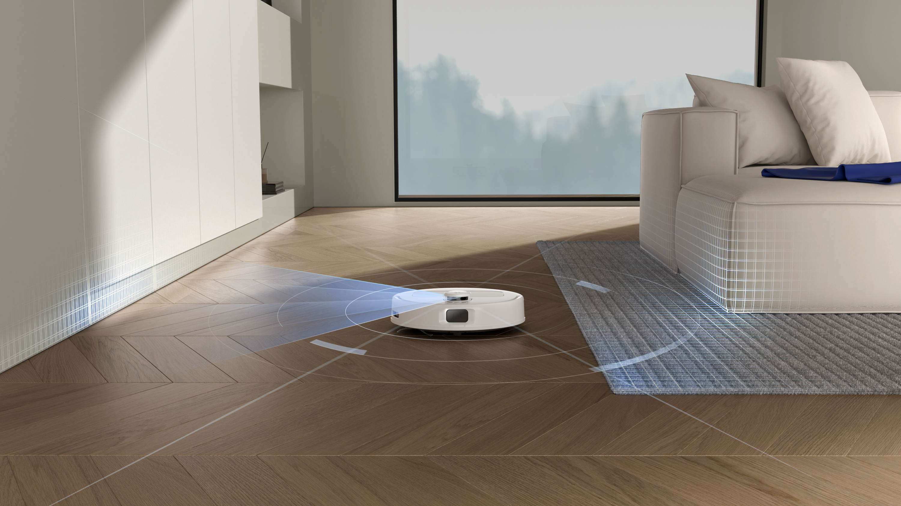
Picture from DEEBOT T20 Series e-commerce page, may differ on DEEBOT T30 Series.
TrueMapping 2.0, efficient global path planning
6min quick mapping
Quick and precise mapping. Able to map100 square meters in just 6 minutes.
Smart Pathfinding
In complex scenes, such as under a dining table, it automatically plans the cleaning path to go in and come out smoothly, reducing the likelihood of getting stuck.
Multi-level Maps
Multi-floor map management (supports saving 3+1 maps), automatic switching.
Safe on stairs
The bottom-view sensor can automatically recognize various steps to prevent falling.

Slide 21
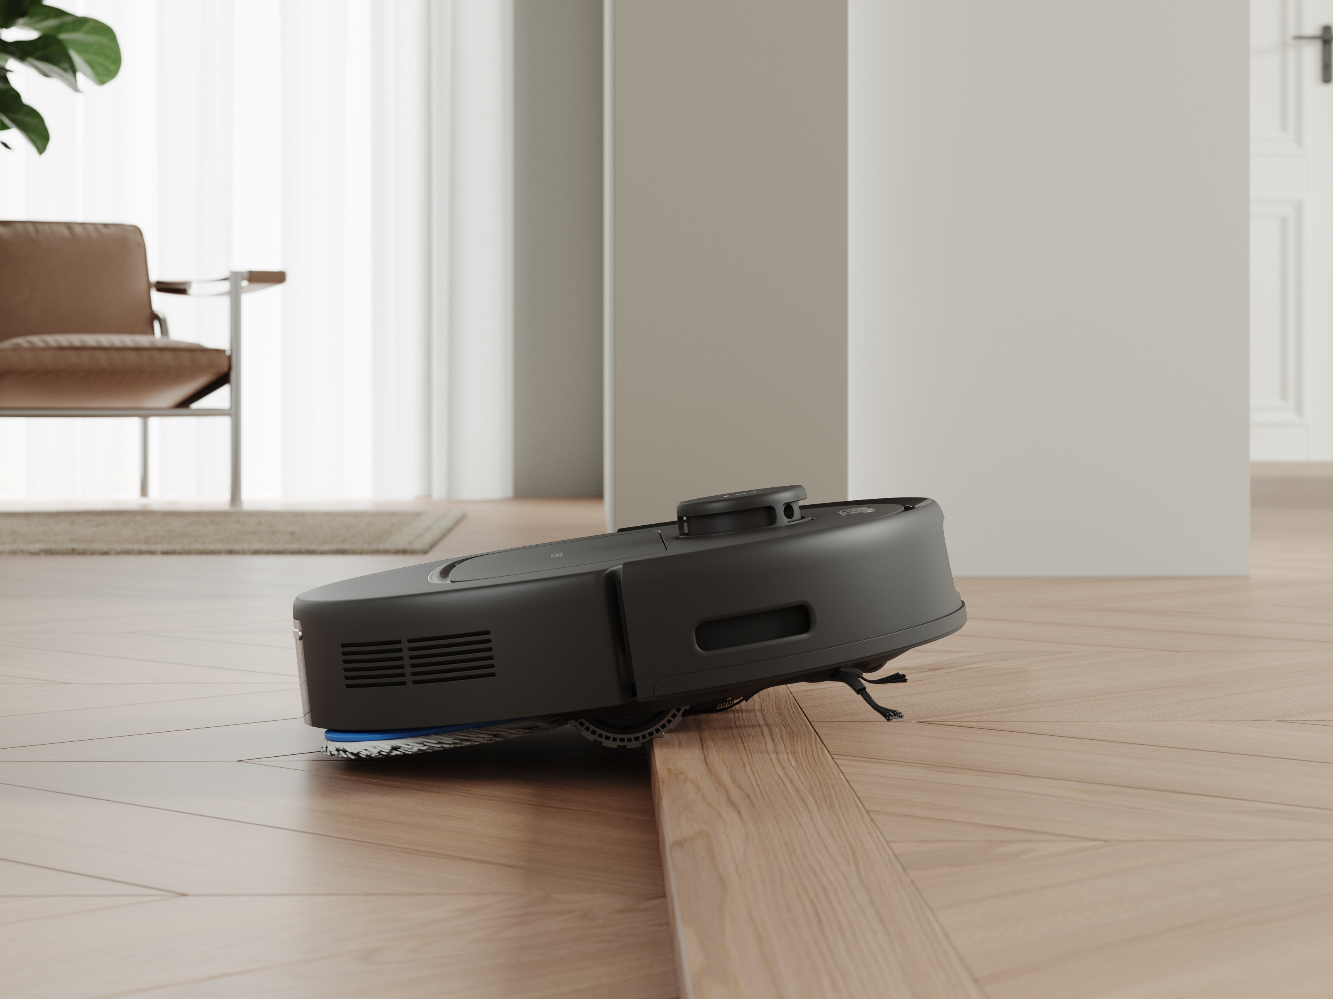
20mm Threshold Climbing
It can climb thresholds up to a height of 20mm on both dry and wet floors.

